Slide 1
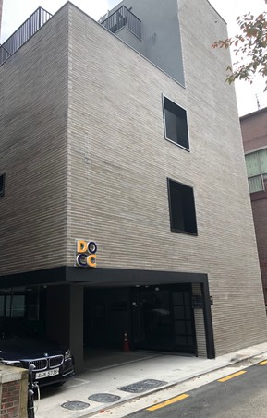
2022

Slide 2
디오씨씨는 항상 앞서 준비하고,
빠른 피드백으로 신속하고 원활한
소통을 중요시 합니다.
대 표 자
안 종 범
사업분야
서비스/행사, 광고홍보대행 / 국제회의기획업 / 대중문화예술기획
사업자등록번호
220-86-87283
사업장 소재지
서울시 서초구 효령로 23길 28
회사 설립 년도
2004년 6월 ㈜디오씨씨 법인명의 전환
2004년 설립 이후 지금까지
다양한 클라이언트의 업무를 대행하면서
“믿을 수 있는 가족같은 파트너”로
인정받아 왔습니다.
2003년 03월 카인드프로모션 설립
2004년 06월 ㈜디오씨씨 법인명의 전환
2005년 11월 인천 전자랜드 엘리펀츠 농구 단 대행사 등록
2009년 08월 자본금 증자 및 경호•경비업 업태 추가
2010년 10월 KBL 이벤트 대행사 등록
2012년 11월 한국일보 이벤트 대행사 등록
2015년 08월 대중문화예술기획업 업태추가
2016년 09월 경향신문 이벤트 대행사 등록
2017년 08월 국제회의기획업 업태 추가
2017년 10월 디지틀조선일보 이벤트 대행사 등록
2018년 02월 서울랜드 MOU체결
2021년 09월 新사옥 준공 이전 (서초구 방배동 소재)
2022년 01월 스포츠토토 코리아 마케팅 대행사 등록
회사 주요 연혁

Slide 5
정부 및 지자체
과학기술정보통신부 | 식품의약품안전처 | 서울특별시 | 강남구 | 강동구 | 동대문구 | 동작구
관악구 | 주한영국대사관
공공기관 및 언론사
한국농어촌공사 | 경향신문 | 조선일보 | 한국일보
기업 및 단체
KBL | FC 서울 | 키움 히어로즈 | 인천 전자랜드 엘리펀츠 | 전자랜드 프라이스 킹 | GS | 한국 쓰리엠
초록우산 어린이재단 | 서울랜드 | 한국전기기술인협회 | 한국자동차환경협회 | 스포츠토토코리아

Slide 11
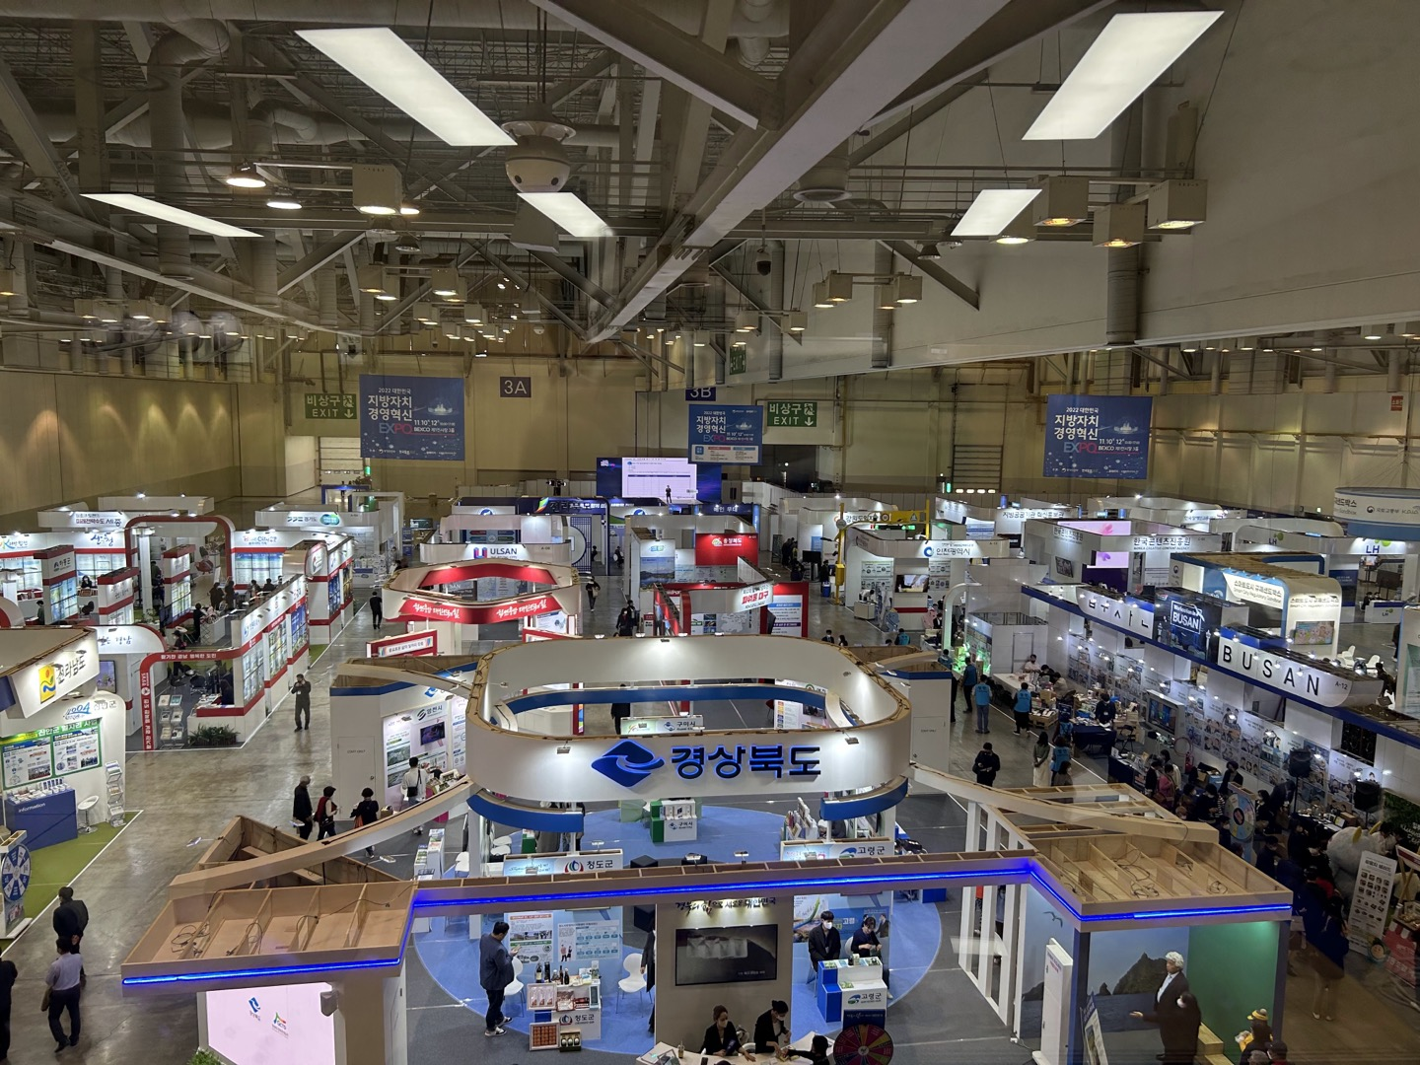
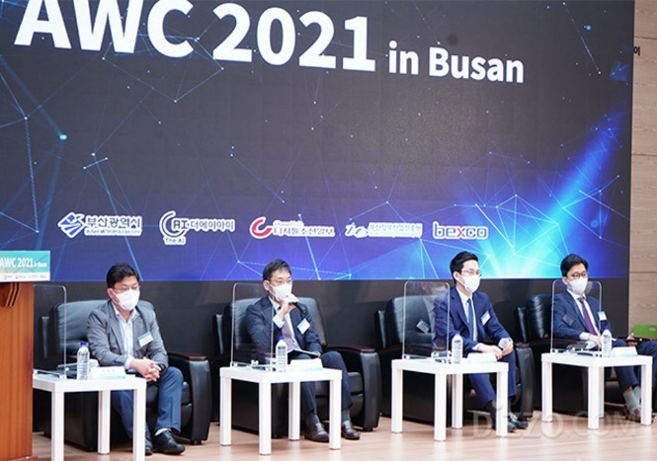
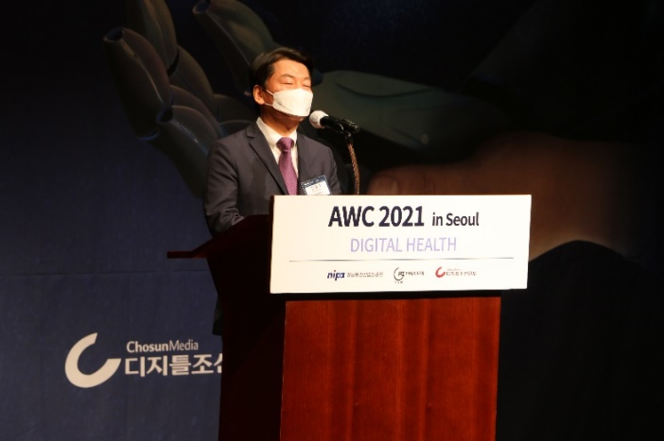
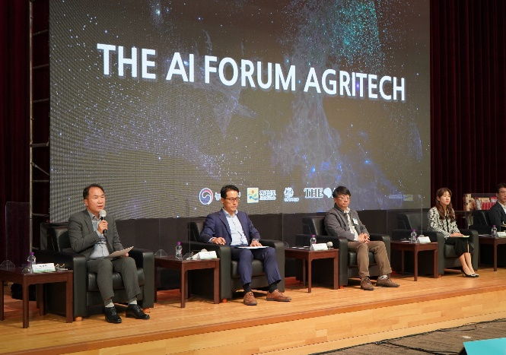
Portfolio
Convention
정보의 MICE 산업 확대 정책에 발 맞추어 대한민국 브랜드를 높이고 관련 산업의 상승 시너지 효과를 견인하기위해
효율적인 홍보 · 마케팅을 활용한 가장 경제적인 MICE행사를 추구합니다.
대한민국 지방자치 경영혁신 엑스포
AWC2021 in Busan(AI World Congress)
AWC2021 in Seoul(AI World Congress)
The AI FORUM : AGRITECH
장소 | 벡스코 컨벤션홀
관람객 | 30,000명 이상
주최/주관 | 한국일보/부산광역시
주요내빈 | 한덕수 국무총리 박형준 부산시장
장소 | 부산벡스코 제2전시장 AWC 홀
 | 하이브리드(온라인 웨비나 병행) 진행
주최/주관 | 부산광역시
 | THE AI
 | 디지틀조선일보
 | 부산정보산업진흥원
 | BEXCO
주요내빈 | 김창용 정보통신산업진흥원 원장
장소 | 서울 상암동 누림꿈스퀘어
주최/주관 | 정보통신산업진흥원
 | THE AI
 | 디지틀조선일보
주요내빈 | 김창용 정보통신산업진흥원장
 | 안철수 국민의당 대표
 | 김영식 국회의원
 | 서정숙 국회의원
장소 | 전주 농촌진흥청 1층 컨퍼런스홀
주최/주관 | 농촌진흥청
 | 전라남도
 | 주한영국대사관
 | 디지틀조선일보
 | THE AI
주요내빈 | 허태웅 농촌진흥청장

Slide 12
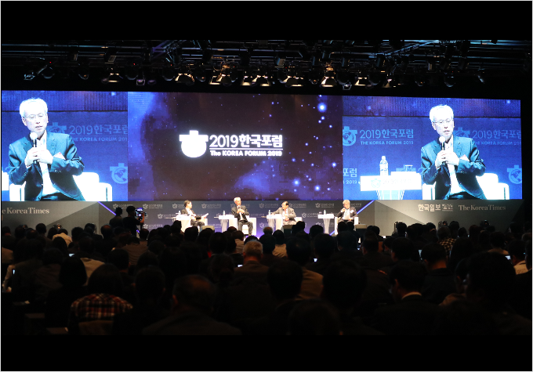
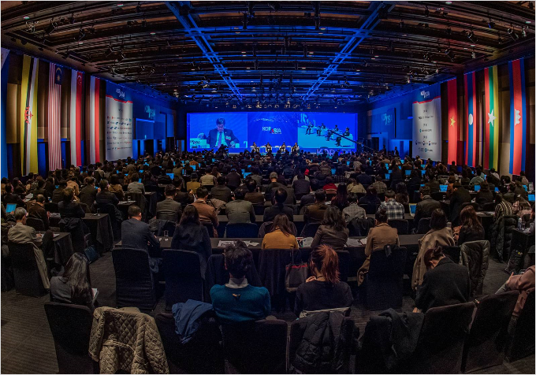
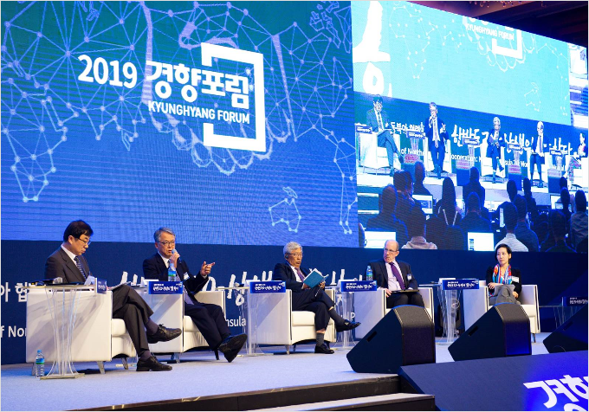
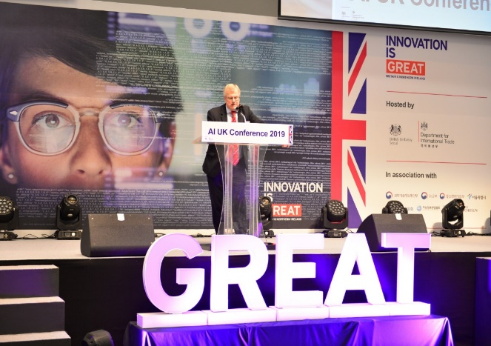
Portfolio
Convention
정보의 MICE 산업 확대 정책에 발 맞추어 대한민국 브랜드를 높이고 관련 산업의 상승 시너지 효과를 견인하기위해
효율적인 홍보 · 마케팅을 활용한 가장 경제적인 MICE행사를 추구합니다.
한국포럼
THE KOR-ASIA FORUM
경향포럼
AI UK Conference
장소 | 서울 신라호텔 다이너스티홀
대상 | 정 ·재계 관계자 / 학계 / 각 기업 및 단체
 | 1200명
주최/주관 | 한국일보 / THE KOREA TIMES
주요내빈 | 국회의장 및 각 당대표
 | 토마스 사전트 뉴욕대 교수
 | 윤종원 대통령비서실 경제 수석
 | 김대환 前 노동부장관
장소 | 서울 신라호텔 다이너스티홀
대상 | 정 ·재계 관계자 / 학계 / 각 기업 및 단체
 | 900명
주최/주관 | 한국일보 / THE KOREA TIMES
주요내빈 | 문재인 대통령 축전
 | 국회의장 및 각 당대표
 | 반기문 제8대 UN 사무총장
 | Abhisit Vejjajiva 前 태국총리
 | Lim Jock Hoi 아세안 사무총장
장소 | 서울 롯데호텔 크리스탈 볼룸
대상 | 정 ·재계 관계자 / 학계 / 각 기업 및 단체
 | 800명
주최/주관 | 경향신문
주요내빈 | 문재인 대통령 / 국회의장 및 국무총리
 | 김연철 통일부 장관
 | 리처드 하스 미국외교협회 회장
 | 진징이 중국 베이징대 교수
장소 | 동대문디자인플라자 알림2관
대상 | 산업계 및 공공기관 관련자 및
 | 일반 참가자 포함 500명
주최/주관 | 주한영국대사관 국제통상부
 | 디지털 조선일보
주요내빈 | Simon Smith 주한 영국대사
 | 노웅래 과학기술정보방송통신위원장
 | 유웅환 SK텔레콤 SV이노베이션센터장

Slide 13
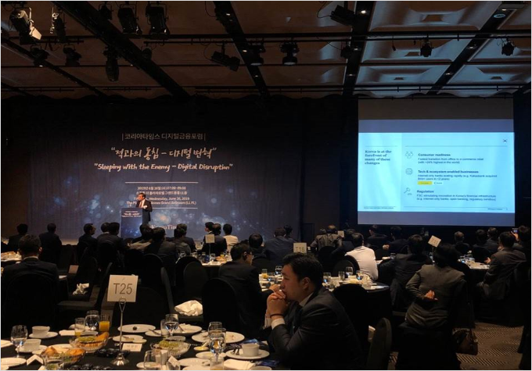
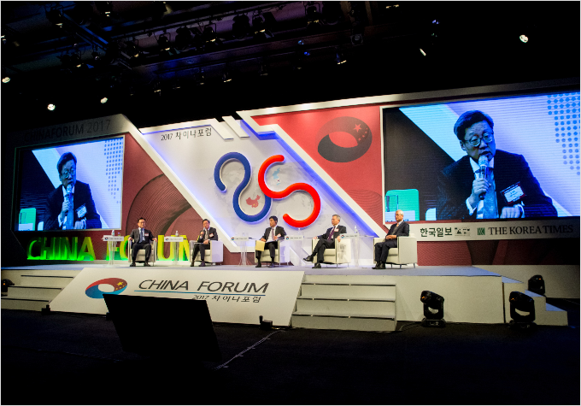
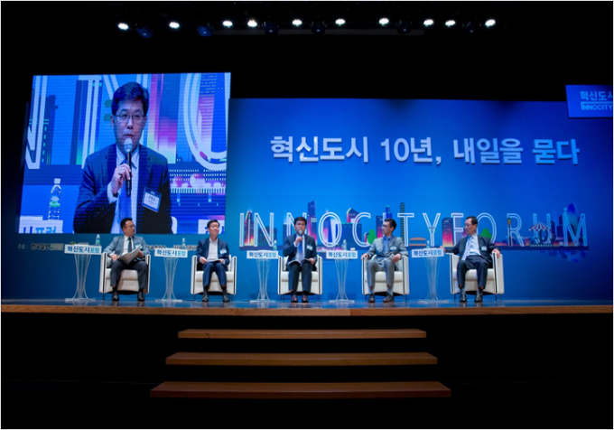
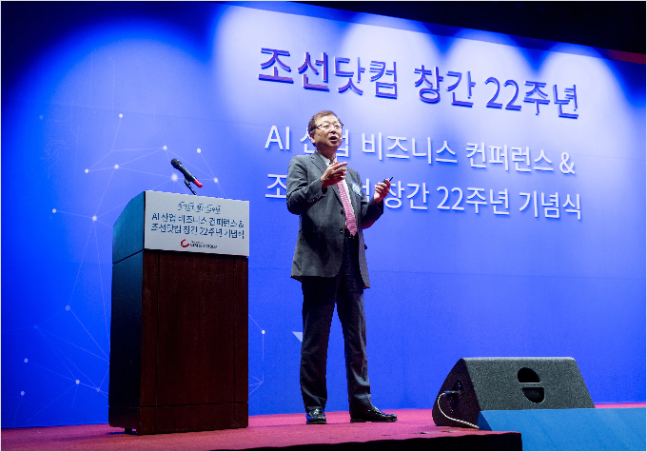
Portfolio
Convention
정보의 MICE 산업 확대 정책에 발 맞추어 대한민국 브랜드를 높이고 관련 산업의 상승 시너지 효과를 견인하기위해
효율적인 홍보 · 마케팅을 활용한 가장 경제적인 MICE행사를 추구합니다.
코리아타임스 디지털금융포럼
차이나포럼
국가균형발전을 위한 혁신도시포럼
조선닷컴 창간 22주년 AI 산업 비즈니스 컨퍼런스
장소 | 서울 플라자호텔 그랜드 볼룸
대상 | 주요 금융기관 및 협회 관계자 350명
주최/주관 | ㈜코리아타임스
주요내빈 | 윤석현 금융감독원장
 | Joydeep Sengupta
 | Mckinsey & Company Asia-Pacific Banking Leader
 | Linus Von Castelmur
 | Switzerland Ambassador
 | 김태영 은행연합회장
장소 | 서울 신라호텔 다이너스티홀
대상 | 정 ·재계 관계자 / 학계 / 각 기업 및 단체
 | 700명
주최/주관 | 한국일보 / THE KOREA TIMES
주요내빈 | 국회의장 및 국무총리
 | 추궈홍 주한중국대사
 | 이규형 前 주중한국대사
 | 쉬에찐홍 CRPI(중철명주투자그룹) 회장
 | 이희옥 성균중국연구소 소장
장소 | 서울 대한상공회의소 B2 국제회의장
대상 | 혁신도시 정·재계 관계자/학계 400명
주최/주관 | 한국일보 / 대통령직속 지역발전위원회
주요내빈 | 정세균 국회의장
 | 송재호 대통령직속 지역발전위원장
 | 박용만 대한상공회의소 회장
 | 조정식 국토교통위원회 위원장
 | 성경륭 한림대 교수
 | 남영숙 WeGO 사무총장
장소 | 서울 웨스틴 조선호텔 그랜드볼룸
대상 | 산업계 및 공공기관 관련자 및
 | 일반 참가자 포함 400명
주최/주관 | 디지틀조선일보
주요내빈 | 경제부총리 / 당 대표 및 국회의원
 | 송영길 대통령직속 북방경제협력위원장
 | 박용만 대한상공회의소 회장
 | 최성진 한국인터넷기업협회 사무총장
 | 김진형 지능정보기술연구원 원장

Slide 14
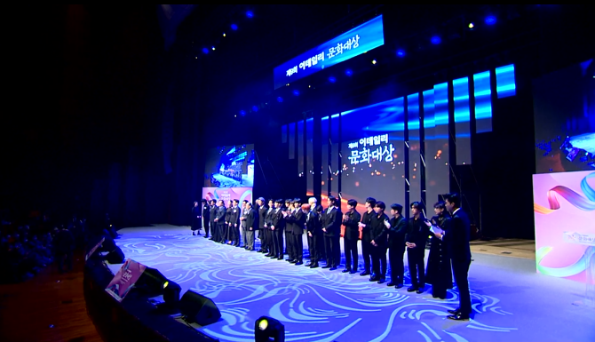
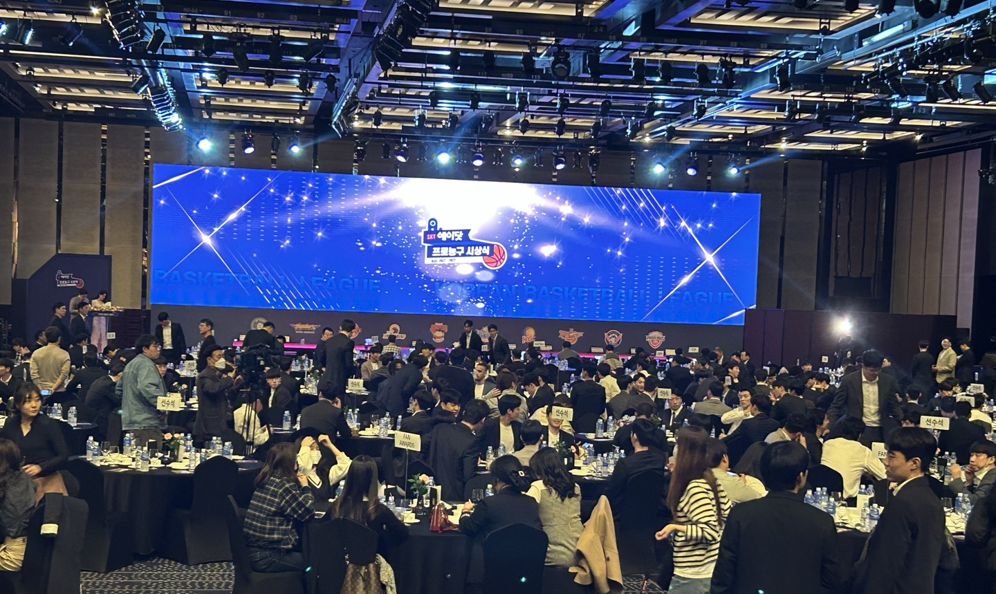
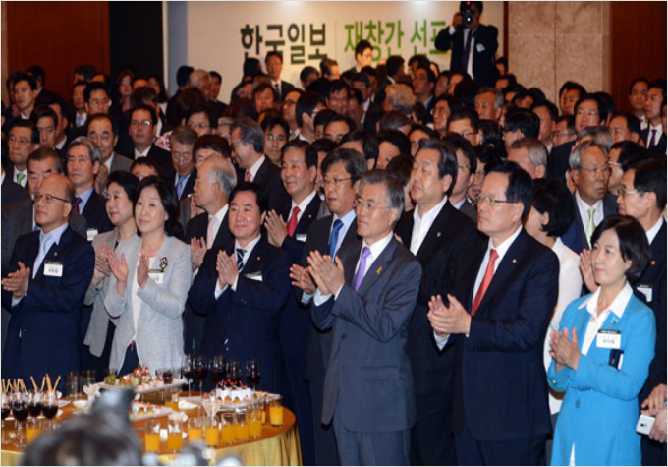
Portfolio
Ceremony & Award
정부 · 지자체 · 공공기관 · 기업 및 단체 등 다양한 클라이언트의 입장에서 행사를 기획하고
각 분야별 우수 경력 직원으로 구성된 TF팀을 운영하여 [맞춤형 기획 & 고객만족 행사]를 추구합니다.
이데일리 문화대상
2022-2023 KBL 시상식
한국일보 창간61주년 기념 재창간 선포식
일시 | 2022년 11월
장소 | 세종문화회관
주최/주관 | 이데일리
주요내빈 | 곽재선 KG그룹 회장
 | 신구 배우/세븐틴/바다 외
 | 수상자 / 가수,배우
일시 | 2023년 3월
장소 | 인터컨티넨탈 파르나스
주최/주관 | KBL
주요내빈 | 김희옥 총재
 | 10개 구단 단장
일시 | 2015년 6월
장소 | 서울 롯데호텔 크리스탈 볼룸
주최/주관 | 한국일보
주요내빈 | 각 정당 김무성,문재인대표 및 국회의원, 기업 대표자,방송인

Slide 15
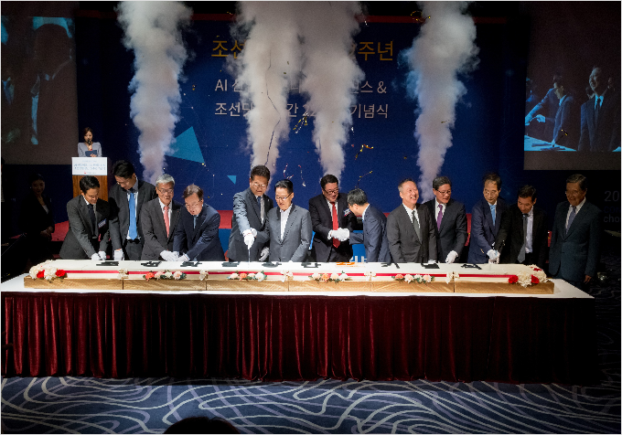
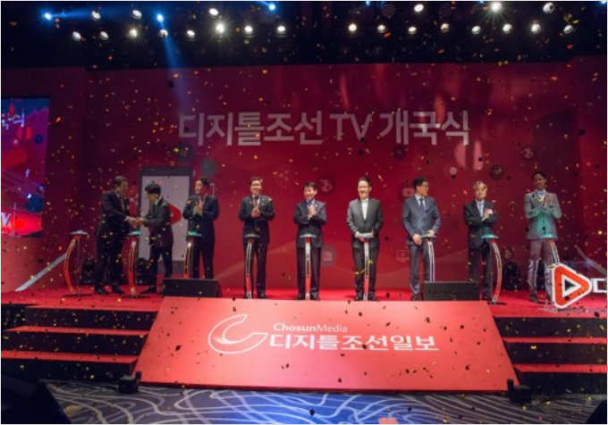
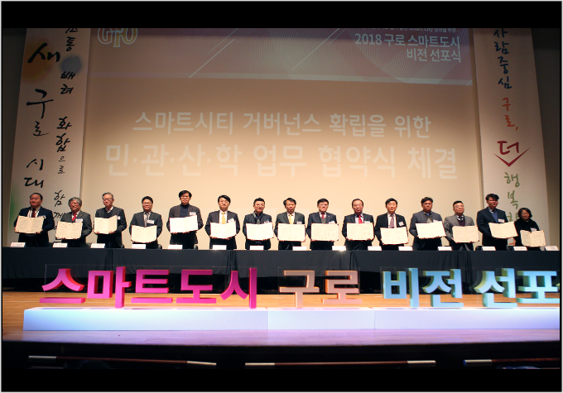
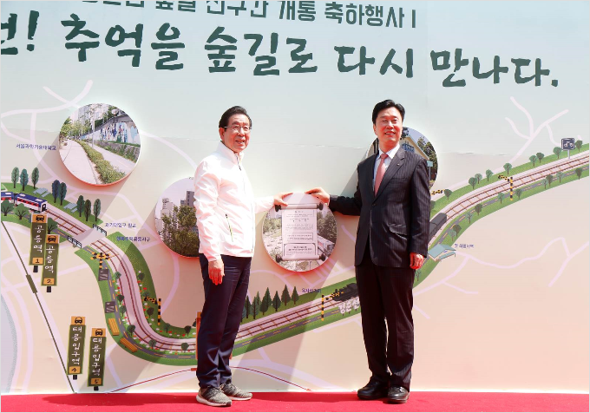
Portfolio
Ceremony & Award
정부 · 지자체 · 공공기관 · 기업 및 단체 등 다양한 클라이언트의 입장에서 행사를 기획하고
각 분야별 우수 경력 직원으로 구성된 TF팀을 운영하여 [맞춤형 기획 & 고객만족 행사]를 추구합니다.
조선닷컴 창간22주년 기념식
디지틀조선 TV 개국식
구로 스마트도시 비전 선포식
경춘선 숲길 전구간 개통 축하행사
일시 | 2017년 9월
장소 | 서울 웨스틴 조선호텔 그랜드 볼룸
주최/주관 | 디지틀조선일보
주요내빈
일시 | 2018년 5월
장소 | 서울 웨스틴 조선호텔 그랜드볼룸
주최/주관 | 디지틀조선일보 / 조신일보, TV조선
주요내빈 | 과학기술정보통신부 제1차관
 | 한국인터넷기업협회 사무총장
 | 디지털 조선일보 대표이사, 본부장 등
일시 | 2018년 12월
장소 | 구로아트밸리 예술극장
주최/주관 | 서울특별시 구로구
 | ㈜옴니텔 / ㈜옴니네트웍스
 | (재)원주의료기기테크노벨리
주요내빈 | 이성 구로구청장 / 각 기업 대표
 | 각 LINC 사업단 관계자
일시 | 2019년 5월
장소 | 경춘선 숲길 (노원구 하계동)
주최/주관 | 서울특별시
주요내빈 | 박원순 서울시장
 | 우원식 의원, 고용진 의원
 | 서울시의회 환경수자원위원회 위원장

Slide 16
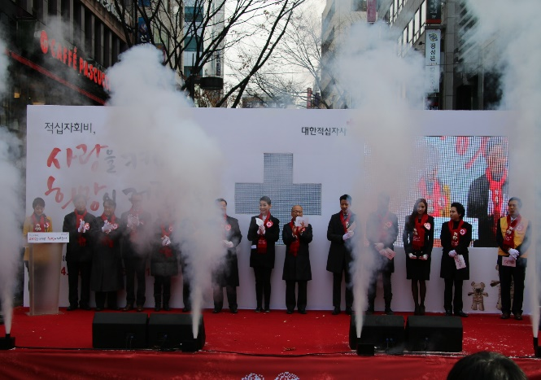
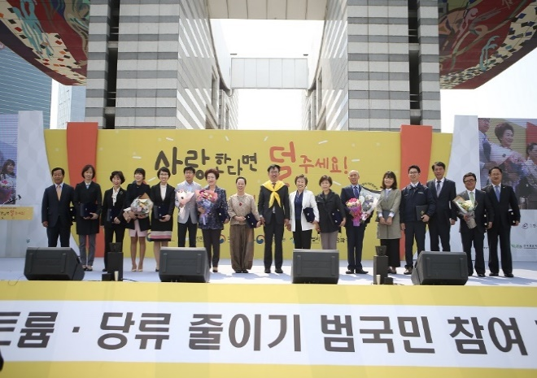
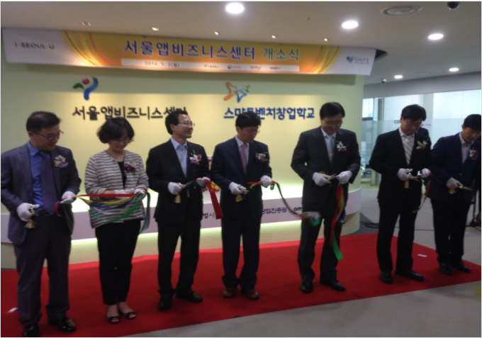
Portfolio
Ceremony & Award
정부 · 지자체 · 공공기관 · 기업 및 단체 등 다양한 클라이언트의 입장에서 행사를 기획하고
각 분야별 우수 경력 직원으로 구성된 TF팀을 운영하여 [맞춤형 기획 & 고객만족 행사]를 추구합니다.
적십자회비모금 캠페인 론칭행사
나트륨 · 당류 줄이기 범국민 참여행사
서울앱비즈니스센터 개소식
일시 | 2015년 12월
장소 | 명동예술극장 앞
주최/주관 | 대한적십자사
주요내빈 | 보건복지부 장관, 홍보대사 김윤진 등
일시 | 2016년 4월
장소 | 올림픽공원 평화의문 광장
주최/주관 | 식품의약품안전처
주요내빈 | 식품의약품안전처장, 국회의원 등
일시 | 2016년 5월
장소 | 에스플렉스센터 16층 서울앱비즈니스센터
주최/주관 | 서울특별시, (주)옴니텔

Slide 17
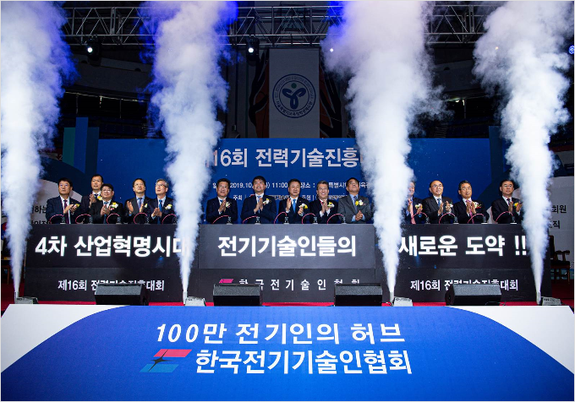
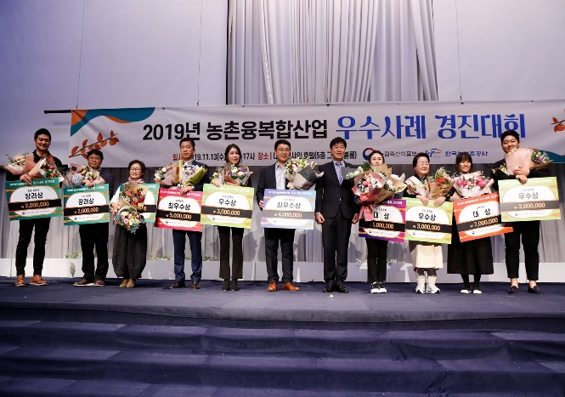
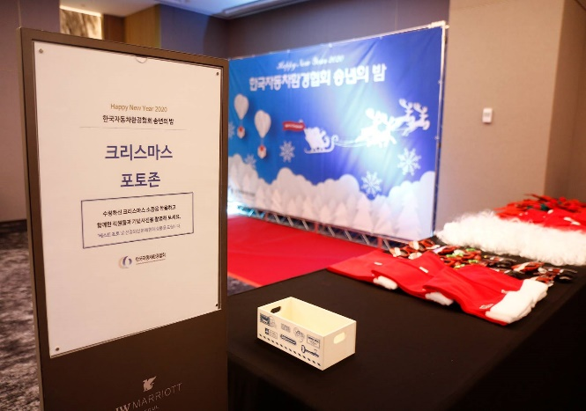
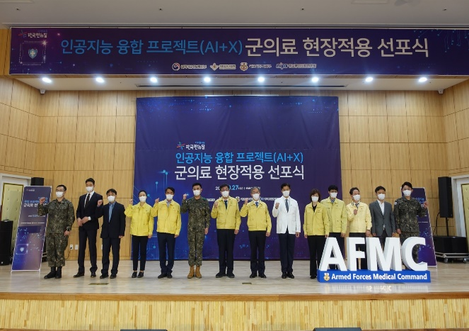
Portfolio
Ceremony & Award
정부 · 지자체 · 공공기관 · 기업 및 단체 등 다양한 클라이언트의 입장에서 행사를 기획하고
각 분야별 우수 경력 직원으로 구성된 TF팀을 운영하여 [맞춤형 기획 & 고객만족 행사]를 추구합니다.
제16회 전력기술진흥대회
2019년 농촌융복합산업 우수사례 경진대회
한국자동차환경협회 송년의 밤
인공지능 융합 프로젝트(AI+X) 군의료 현장적용 선포식
일시 | 2019년 10월
장소 | 서울 잠실 학생체육관
주최/주관 | 한국전기술인협회
주요내빈 | 김선복 한국전기기술인협회 협회장
 | 주영훈 산업통산자원부 실장
 | 이종구, 조배숙, 김삼화, 홍의락 의원
일시 | 2019년 11월
장소 | 대전 선샤인 호텔– 5층 그랜드볼룸
주최/주관 | 농림축산식품부
 | 한국농어촌공사
주요내빈 | 농림축산식품부 임직원
 | 한국농어촌공사 임직원
일시 | 2019년 12월
장소 | JW 메리어트 호텔 서울 3층
주최/주관 | 한국자동차환경협회
주요내빈 | 한국자동차환경협회 임직원 약 50명
일시 | 2021년 10월
장소 | 성남 국군수도병원 외상센터 대강당
주최/주관 | 과학기술정보통신부
 | 대한민국 국방부
 | 국군의무사령부
 | 정보통신산업진흥원
주요내빈 | 최병섭 국군의무사령부 사령관
 | 박윤규 과학기술정보통신부 실장
 | 한현수 국방부 실장

Slide 18
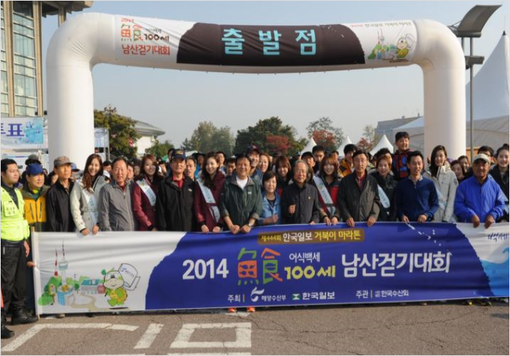
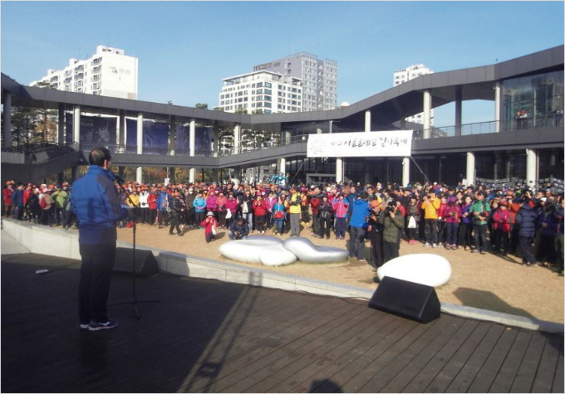
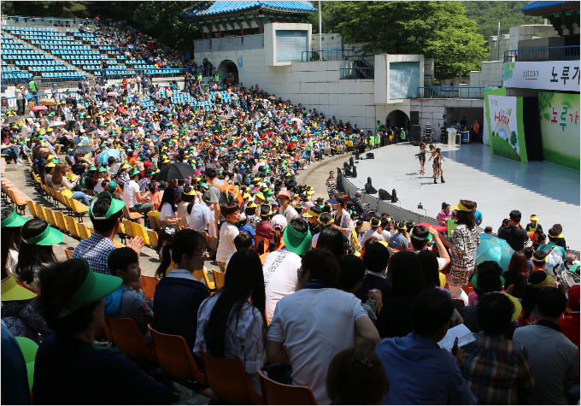
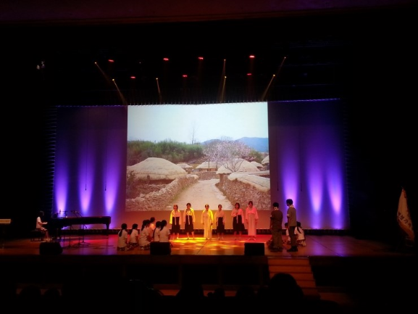
Portfolio
Festival
정부 · 지자체 · 공공기관 · 기업 및 단체 등 다양한 클라이언트의 입장에서 행사를 기획하고
각 분야별 우수 경력 직원으로 구성된 TF팀을 운영하여 [맞춤형 기획 & 고객만족 행사]를 추구합니다.
어식백세 남산걷기대회
서울 둘레길 걷기축제
창립70주년 노루가족큰잔치
일본군위안부 평화나눔 콘서트
일시 | 2014년 10월
장소 | 남산 국립극장 광장
대상 | 서울시민대상 약 1,000명
주최/주관 | 해양수산부 / 한국일보
주요내빈 | 이주영 명예대회장
 | 박재영 해양수산부장관
 | 이준희 한국일보사 사장
일시 | 2014년 11월
장소 | [출발]강동아트센터
 | [점심] 일자산 잔디광장
 | [도착]올림픽공원 물소리 광장
대상 | 서울시민 대상 약 2,000명
주최/주관 | 서울특별시
주요내빈 | 서울시장
일시 | 2015년 5월
장소 | 서울랜드 삼천리극장
대상 | 노루그룹 임직원 및 가족 6,000명
주최/주관 | 노루그룹
일시 | 2015년 8월
장소 | 호암아트홀
대상 | 국내외 초/중/고 대학생 수상자 외
주최/주관 | 여성가족부 / 한국여성인원진흥원

Slide 19
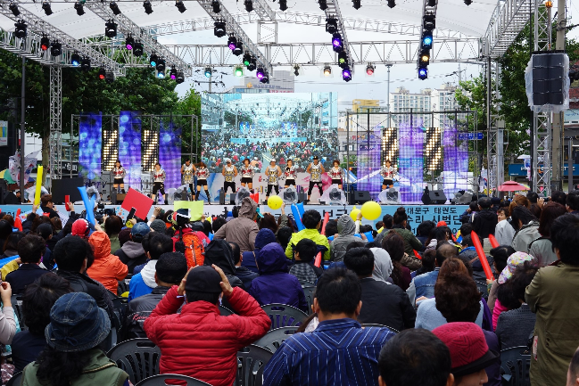
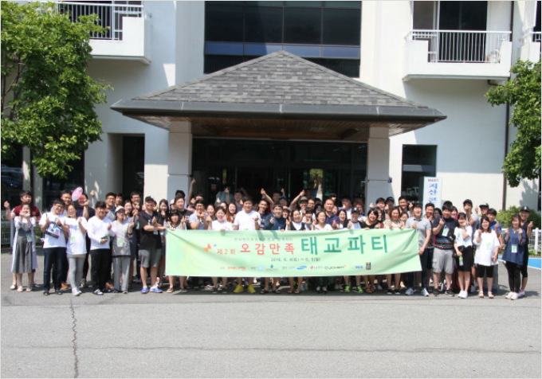
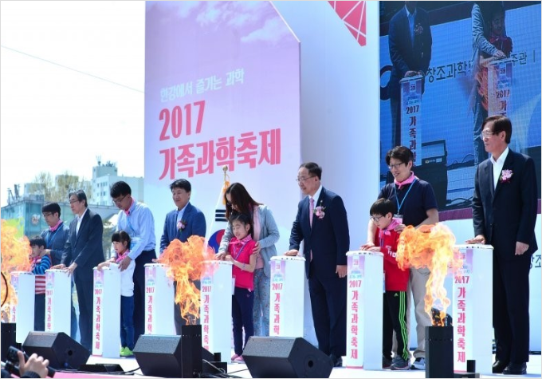
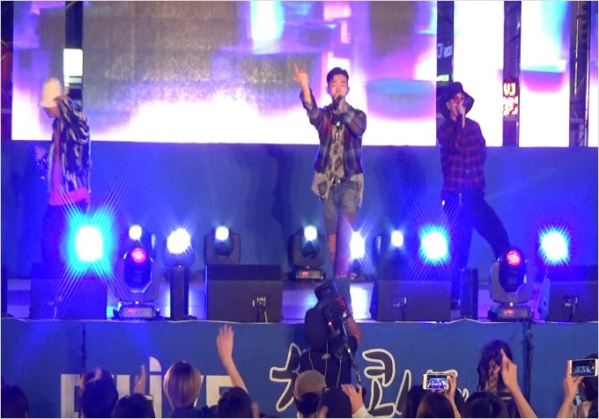
Portfolio
Festival
정부 · 지자체 · 공공기관 · 기업 및 단체 등 다양한 클라이언트의 입장에서 행사를 기획하고
각 분야별 우수 경력 직원으로 구성된 TF팀을 운영하여 [맞춤형 기획 & 고객만족 행사]를 추구합니다.
제4회 세계거리춤축제
오감만족 태교파티
‘한강에서 즐기는 과학‘ 가족과학축제
압구정로데오거리 문화명소 콘서트
일시 | 2015.10.10(토)~11(일)
장소 | 장한로 1.2Km 구간 (장한평 사거리)
주최/주관 | 동대문구
주요내빈 | 유덕열 동대문구청장
일시 | 2016년 6월
 | 2017년 6월
장소 | 지산 포레스트 리조트 메이플콘도
주최/주관 | 전자랜드 프라이스킹
일시 | 2017년 4월
장소 | 여의도 한강공원 특설무대
주최/주관 | 미래창조과학부 / 한국과학창의재단
일시 | 2017년 9월
장소 | 압구정로50길 / 선릉로 157길 일대
주최/주관 | 강남구

Slide 20
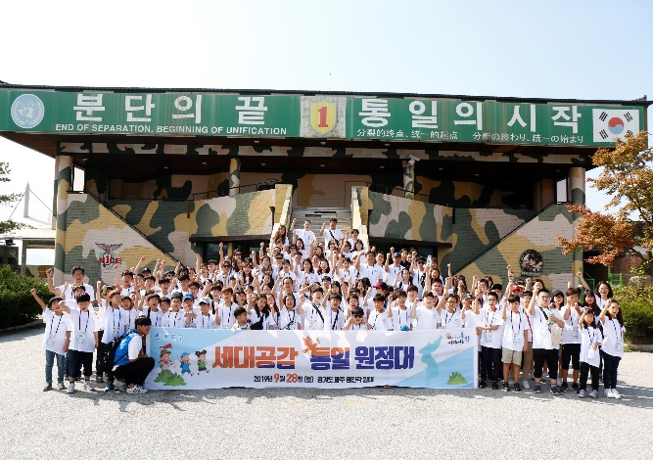
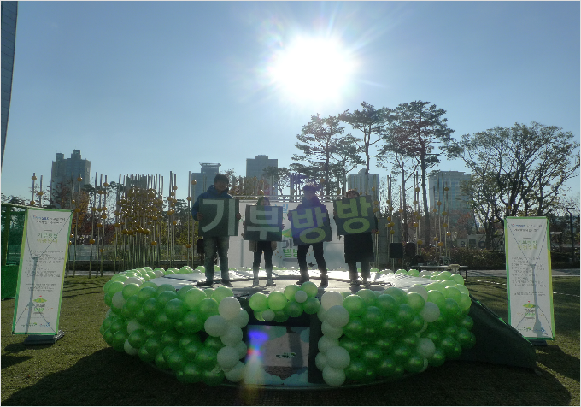
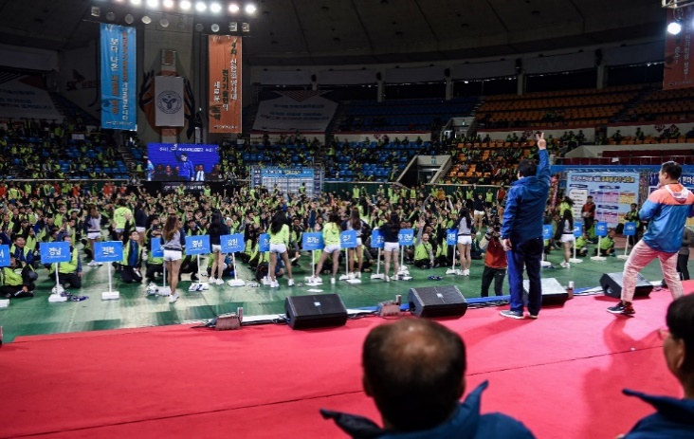
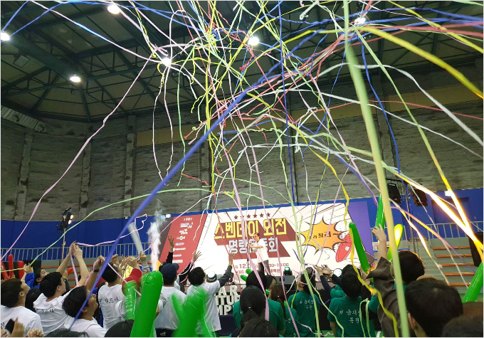
Portfolio
Festival
정부 · 지자체 · 공공기관 · 기업 및 단체 등 다양한 클라이언트의 입장에서 행사를 기획하고
각 분야별 우수 경력 직원으로 구성된 TF팀을 운영하여 [맞춤형 기획 & 고객만족 행사]를 추구합니다.
세대공감 통일 원정대
희망TV SBS 20주년 기념 기부방방 이벤트
전기인 한마음대회
스마트벤처캠퍼스 체육대회
일시 | 2017년 9월
 | 2018년 9월
장소 | 임진각 일대 / 평화누리공원
주최/주관 | 동작구청
일시 | 2017년 12월
장소 | 잠실 롯데월드몰 아레나 광장
주최/주관 | SBS / 초록우산 어린이재단
일시 | 2018년 11월
 | 2019년 10월
장소 | 서울 잠실 학생체육관
주최/주관 | 한국전기술인협회
일시 | 2018년 12월
장소 | KBS 88체육관 / 제 2체육관
주최/주관 | ㈜옴니텔

Slide 21
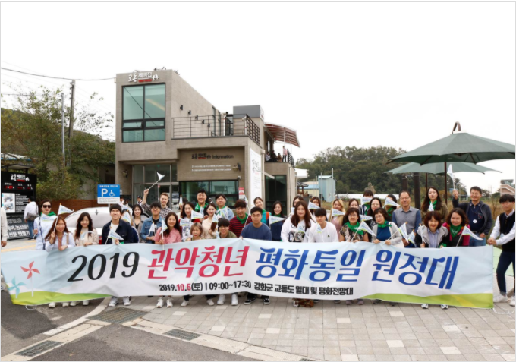
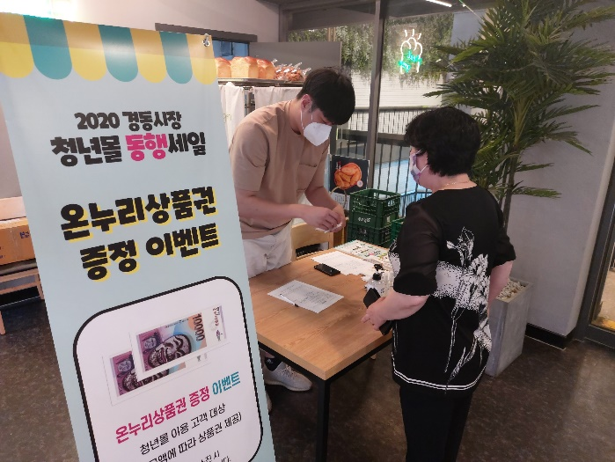
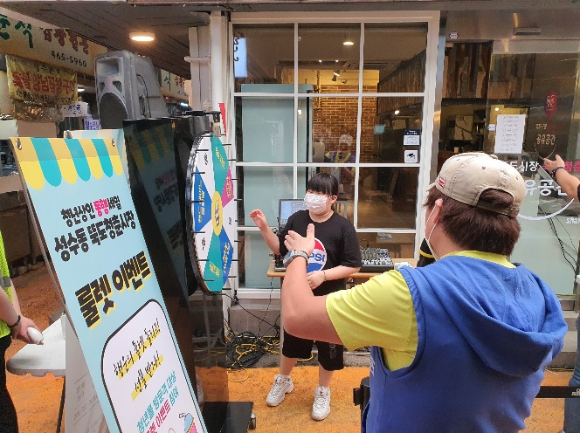
Portfolio
Festival
정부 · 지자체 · 공공기관 · 기업 및 단체 등 다양한 클라이언트의 입장에서 행사를 기획하고
각 분야별 우수 경력 직원으로 구성된 TF팀을 운영하여 [맞춤형 기획 & 고객만족 행사]를 추구합니다.
관악청년 평화통일 원정대
2020 청춘시장 동행세일 (동대문 경동시장 청년몰)
2020 청춘시장 동행세일 (성수동 뚝도시장)
제 5회 예산장터 삼국축제
일시 | 2019년 10월
장소 | 강화 교동도
주최/주관 | 관악구청
일시 | 2020년 7월
장소 | 경동시장 청년몰
주최/주관 | 소상공인시장진흥공단
일시 | 2020년 7월
장소 | 뚝도시장 內
주최/주관 | 소상공인시장진흥공단
일시 | 2021년 11월
장소 | 충남 예산 백종원국밥거리
주최/주관 | 예산군, 예산문화원

Slide 22
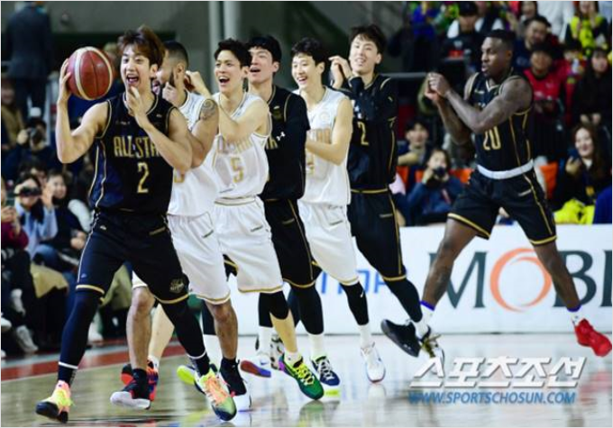
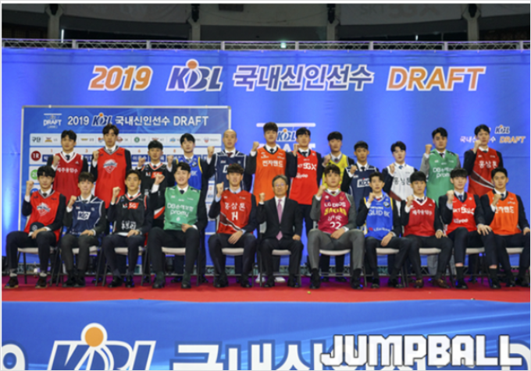
Portfolio
Sports Marketing
대한민국 주요 프로스포츠 및 생활체육 활성화에 기여하기 위한 효율적인 이벤트 운영 대행 / 팬과 함께하는 새로운 응원 문화의 패러다임 창출과 더불어
스포츠마케팅(스폰서십) 업무를 확장하여 광고주의 필요 충분조건에 맞는 대행사로 성장해 나가고 있습니다.
2022년 스포츠토토 마케팅 운영
인천 전자랜드 엘리펀츠 프로농구단 시즌 운영
2019-2020 현대모비스 프로농구 올스타전
KBL 신인드래프트
일시 | 2022년 1월~12월
 | 디지털마케팅 컨텐츠 기획/운영
 | 시즌 별 캠페인 운영
 | 시즌 프로모션 운영
주최/주관 | 국민체육진흥공단 / 스포츠토토코리아
장소 | 인천삼산월드체육관
 | 2019-2020 시즌 이벤트 운영 (진행 중)
 | 2018-2019 시즌 이벤트 운영
 | .
 | 2005-2006 시즌 이벤트 운영
주최/주관 | 인천 전자랜드 엘리펀츠 농구단
장소 | 인천삼산월드체육관
대상 | 프로농구 선수 및 관계자 팬 약 8,000명
주최/주관 | KBL / 현대모비스
장소 | 서울 잠실 학생체육관
대상 | 국내신인선수
주최/주관 | KBL

Slide 23
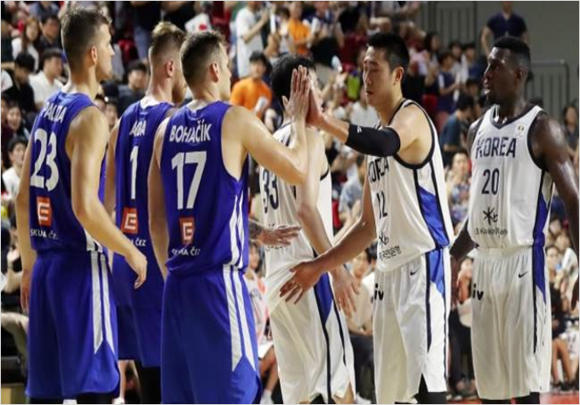
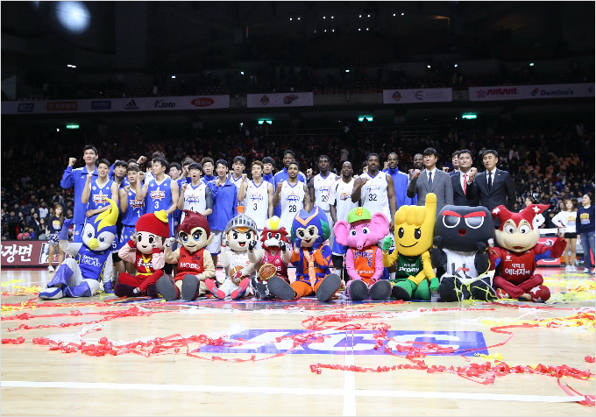
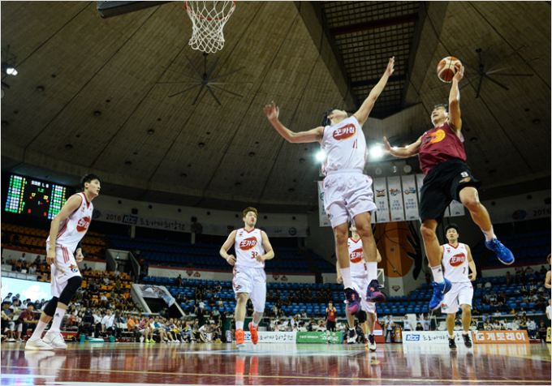
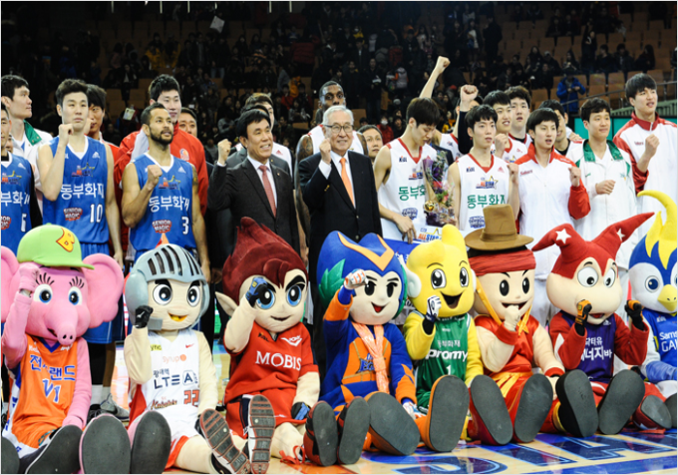
Portfolio
Sports Marketing
대한민국 주요 프로스포츠 및 생활체육 활성화에 기여하기 위한 효율적인 이벤트 운영 대행 / 팬과 함께하는 새로운 응원 문화의 패러다임 창출과 더불어
스포츠마케팅(스폰서십) 업무를 확장하여 광고주의 필요 충분조건에 맞는 대행사로 성장해 나가고 있습니다.
현대모비스 초청 4개국 국제농구대회
2016-2017 KCC 프로농구 올스타전
KCC 프로-아마 최강전
2014-2015 KCC 프로농구 올스타전
장소 | 인천 삼산월드체육관
대상 | 대한민국 국가대표팀
 | 리투아니아 국가대표팀
 | 체코 국가대표팀
 | 앙골라 국가대표팀
주최/주관 | 현대모비스
장소 | 부산 사직실내체육관
대상 | 프로농구 팬
주최/주관 | KBL / KCC
장소 | 잠실학생체육관
대상 | -
주최/주관 | KBL / 한국대학농구연맹
장소 | 잠실실내체육관
대상 | 프로농구 선수 및 팬
주최/주관 | KBL / KCC

Slide 24
Portfolio
Sports Marketing
대한민국 주요 프로스포츠 및 생활체육 활성화에 기여하기 위한 효율적인 이벤트 운영 대행 / 팬과 함께하는 새로운 응원 문화의 패러다임 창출과 더불어
스포츠마케팅(스폰서십) 업무를 확장하여 광고주의 필요 충분조건에 맞는 대행사로 성장해 나가고 있습니다.
NC 다이노스 프로야구단 응원대행
대명 상무 아이스하키단 시즌 운영
KBO리그 넥센 히어로즈 시즌 운영
K리그 FC서울 시즌 운영
일시 | 2017시즌/2018시즌
장소 | 창원 NC파크
대상 | NC 다이노스 프로야구 팬
주최/주관 | NC 다이노스
일시 | 2014-2015 시즌
장소 | 목동 아이스링크장
대상 | 대명 상무 아이스하키단 및 팬
주최/주관 | 대명 상무 아이스하키단
일시 | 2010시즌/2011시즌 / 2012시즌
장소 | 목동 야구장
대상 | 넥센 히어로즈 선수 및 팬
주최/주관 | 넥센 히어로즈
일시 | 2010시즌/2011 시즌
장소 | 서울월드컵경기장
대상 | FC서울 선수 및 팬
주최/주관 | FC서울

